Slide 1
الواقع البيئي للضبع المخطط في العراق
Afkar M. Hadi ¹
¹Natural History Research Centre and Museum,
University of Baghdad, Baghdad, Iraq.

Slide 2
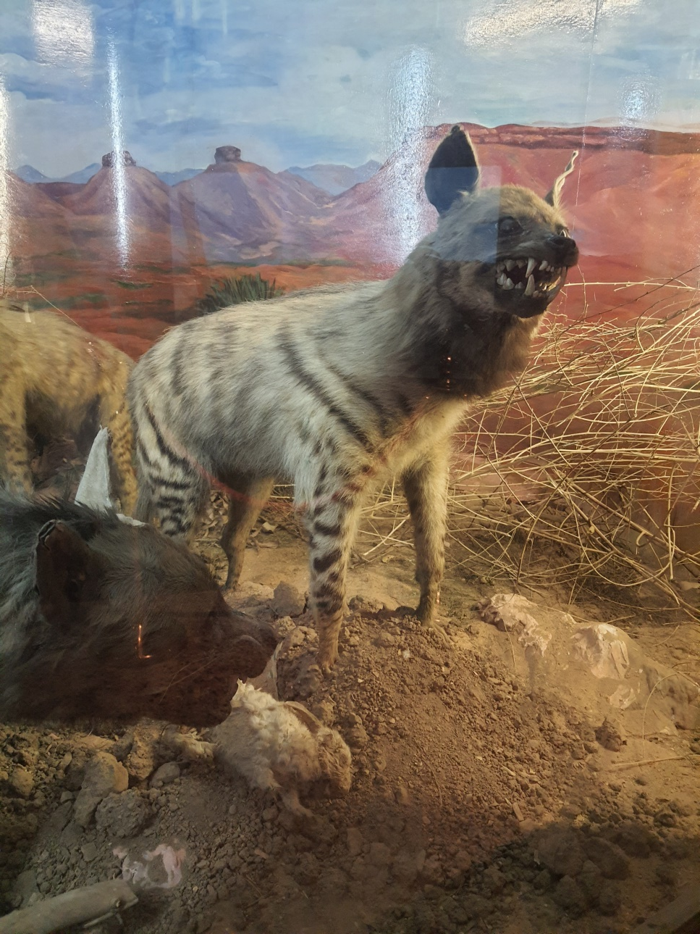
Striped hayena in
Iraqi Natural History Museum

Slide 3
Classification of Striped hyaena
Kingdom: Animalia
Phylum: Chordata
Class: Mammalia
Order: Carnivora
Family: Hyeanidae (Gray, 1821)
Genus: Hyaena (Brisson, 1762)
Species: Hyaena hyaena (Linnaeus, 1758).

Slide 4
المقدمة
الضبع المخطط واسع الانتشار في شمال افريقيا وفي وسط وجنوب اسيا.
يعيش في الكهوف والخسفات إضافة الى المناطق المهجورة والمقابر.
له من القوة والشجاعة للدفاع عن نفسه حتى لو هاجمه نمر.

Slide 5
اسماءه عن العرب
الذكر ضبعان والجمع ضباعين مثل سرحان وسراحين، والأنثى ضبعانة والجمع ضبعات وضباع وهذا الجمع للذكر والأنثى
الضبع المخطط
العرفاء
العسبار
جعار
اسماء الانثى: ام عامر
ام الخنور
ام نوفل
ام القبور
الذكر ابو عامر ، ابو كلدة ، ابو الهنبر
الفاجر
القمام
الجبان

Slide 6
الوصف المظهري
الضباع شبيهة بالذئب ، لكن لها أرجل خلفية قصيرة،
* الكاهل مرتفع وظهرهم منحدر إلى الأسفل ،
* فرائهم متناثر وخشن والشعر السفلي ضعيف ولايغطي الجسم بشكل كامل.
* آذانهم كبيرة.

Slide 7
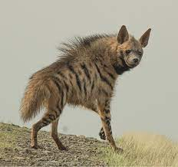

Slide 8
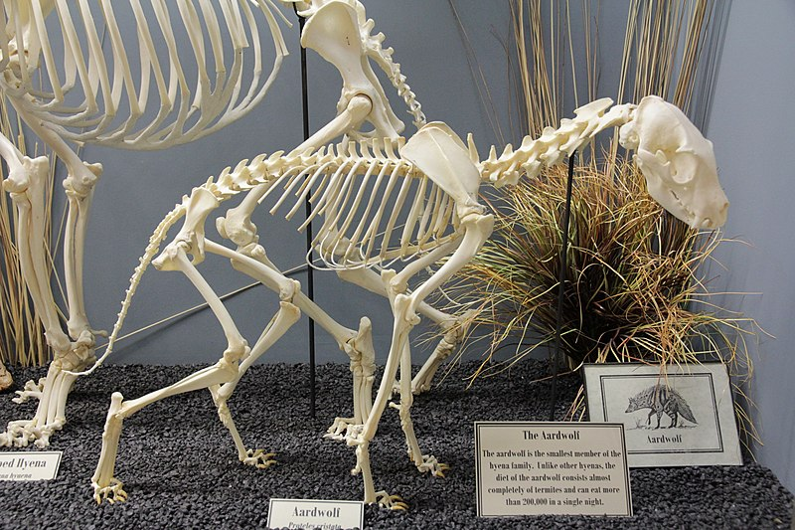
الهيكل العظمي للضبع المخطط

Slide 9
التغذية
يتميز بقوة فكيه الهائلة، فتمكنه من سحق العظام بأنيابه، وقيل أن الضبع يصطاد معظم فرائسه بنفسه رغم ما يعرف عنه من أنه آكل للجيف.
يتغذى على الحيوانات الميتة والحيّة والقمامة والفواكه بالإضافة إلى العظام.
أظهرت المسوحات الميدانية أن: البراز الأبيض هو سمة تشخيصية لوجود الضبع ، لأنه يستهلك كمية من العظام.
التواجد بالقرب من المقابر للحفر للبحث عن عظام بشرية ميتة.

Slide 10
السلوك
تعد الضباع نفسها في كثير من الأحيان مثل الكلاب
* يتغوطون بنفس الطريقة مثل آكلات اللحوم الأخرى ، على الرغم من أنهم لا يرفعون أرجلهم أبدًا كما يفعل الكلب عند التبول.
* عندما تهاجمها الأسود أو الكلاب ، فإن الضباع المخططة سوف تتظاهر بالموت ،
* الضبع المخطط صامت نسبيًا ، وتقتصر أصواته على الضحك الثرثار والعواء.

Slide 11
البيئات التي يعيش بها
أثبتت المسوحات الميدانية والدراسات السابقة والمقابلات مع السكان المحليين أن الكهوف والخسفات والشقوق والصخور المفتتة في الجبال والتلال هي اكثر الاماكن التي يختبئ فيها ويعيش ويتكاثر.
بالإضافة إلى المنازل الصغيرة المهجورة لاسيما القريبة من المقابر.

Slide 12
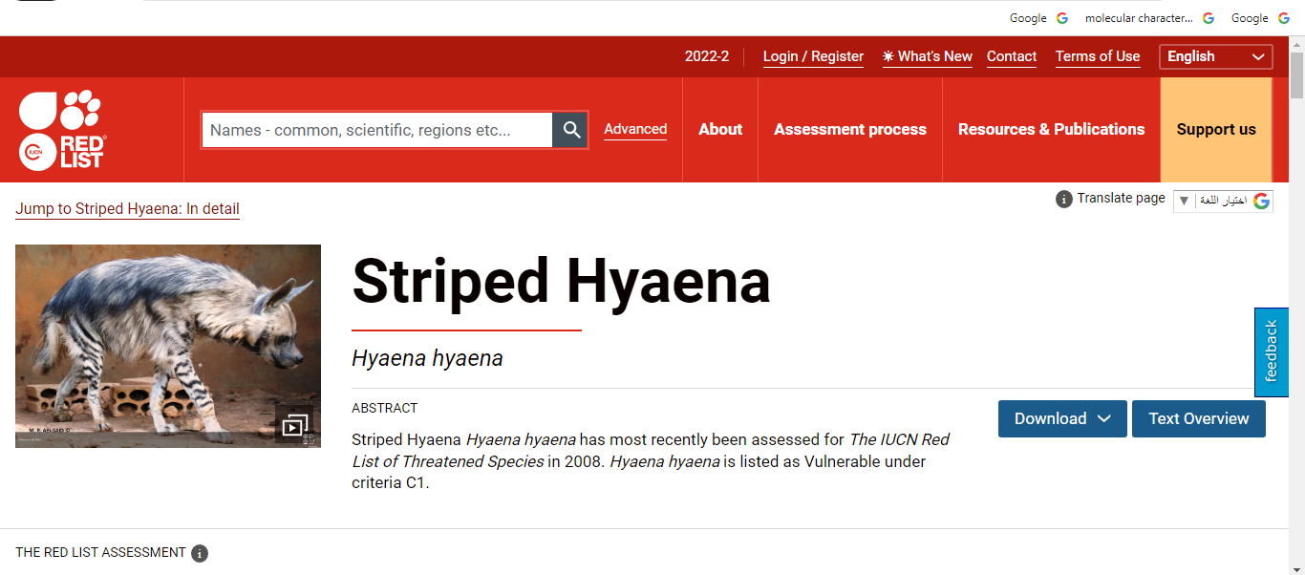
Hyaena hyaena is listed as Vulnerable under criteria C1

Slide 13
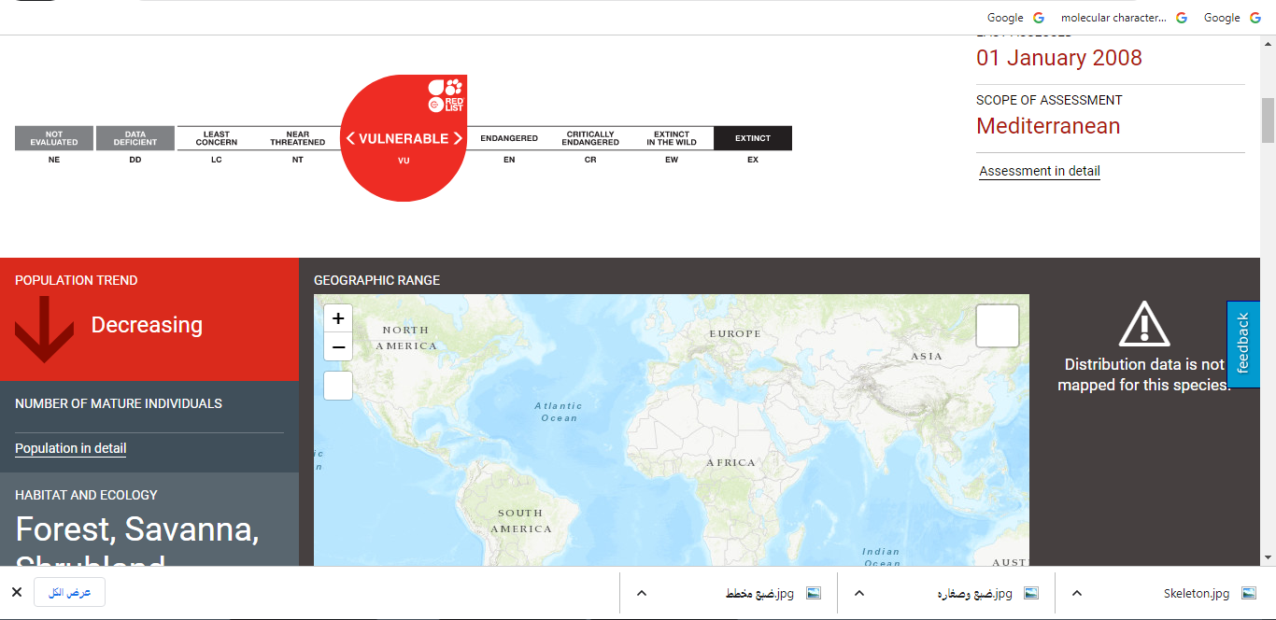
دخل الضبع المخطط القائمة الحمراء بالتهديد عالميا عام 2008

Slide 14
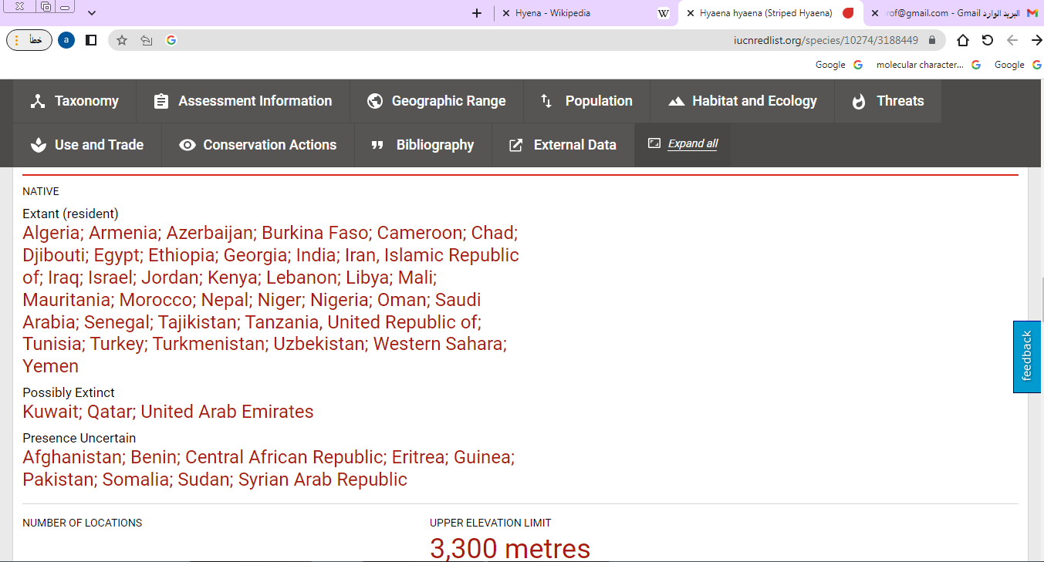
المناطق المسجل بها عالميا

Slide 15
التوزيع الجغرافي لانتشار الضبع المخطط في العراق
المسوحات الطبيعية للعديد من المناطق في العراق ومراجعة الدراسات السابقة اظهرت توزيع الضبع المخطط بناء على ملاحظات مباشرة او غير مباشرة.*
الحدوث والتوزيع في: إقليم كوردستان ، منخفض كعرة شمال بلدة الرطبة ، بالقرب من بحيرة الرزازة جنوب غرب كربلاء ، بحر النجف ، هور دلمج في محافظة القادسية ، هور الحويزة في محافة ميسان جنوب شرق العراق ، منخفض السلمان. غرب بلدة السماوة وقد تتواجد في مناطق أخرى.

Slide 16
الضبع في التراث الثقافي والشعبي
من الحيوانات الغير محببة والغير مقدرة لدى العرب بشكل عام فيضرب به المثل للغدر والخيانة ،كما هو شائع في بيت شعر
ومن يصنع المعروف في غير اهله يلاقي الذي لاقى مجير ام عامر

Slide 17
عن صفات الضبع : وهى مولعة ينبش القبور لكثرة شهوتها للحوم بنى آدم، ومتى رأت إنساناً نائماً حفرت تحت رأسه وأخذت بحلقه فتقتله وتشرب دمه.
وهى فاسقة، وتضرب العرب بها المثل فى الفساد.

Slide 18
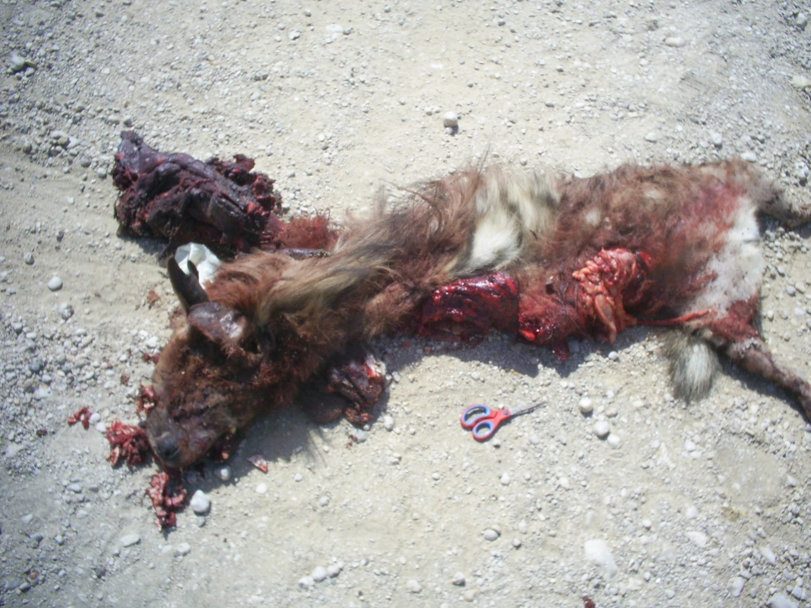
ضبع مخطط في طريق كربلاء الى عين التمر

Slide 19
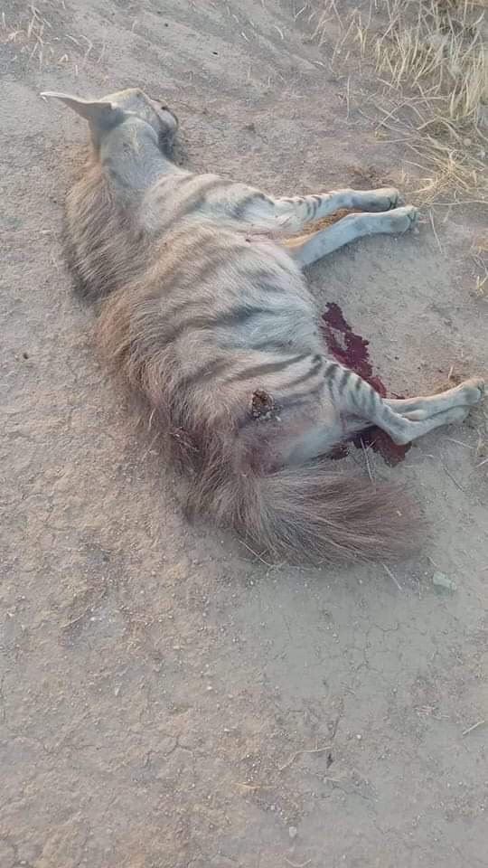
ضبع مخطط مقتول في منطقة مخمور الواقعة بين الموصل واربيل

Slide 20
مشروع المحافظة على الضبع المخطط
إجراء المسوحات الميدانية للسجلات الجديدة وتحديث البيانات الخاصة بتوزيعها.
* التواصل مع الأهالي والصيادين حول وجودها ،
* زيارة حدائق الحيوان والمتاحف لتحديد مناطق التجميع ،
* التعاون مع الفرق الميدانية الجيولوجية والبيطرية والزراعية لجمع المعلومات المتوفرة عن الملاحظات الميدانية ،
* انشاء محمية طبيعية لحماية الضبع المخطط.
* رسم خريطة التوزيع وعدد المشاهدات.

Slide 21
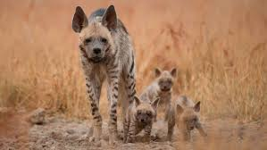
Many thanks for your attentions

